Slide 1
Обратные задачи: теория и практика
Тема 5: Оценка погрешности определения параметров
Новосибирский Государственный Университет
Физический факультет
Кафедра биомедицинской физики
к.ф.-м.н. Юркин М.А.
This work is licensed under the Creative Commons Attribution 3.0 Unported License.

Slide 2
План темы
Линейное приближение
Контуры правдоподобия
Байесовский подход
Использование информации о поверхности целевой функции, полученной в ходе минимизации
Метод Монте-Карло
Применимость линейного приближения

Slide 3
Линейное приближение
Линейное разложение модели вблизи $\hat{β}$:
$$f\left(x,β\right)=f\left(x,\hat{β}\right)+F\left(β−\hat{β}\right), F_{ij}={\left.\frac{∂f(x_{i},β)}{∂β_{j}}\right|}_{β=\hat{β}}$$
Все результаты из линейной регрессии с заменой $X$ на $F$, из условия минимума $F^{T}F$ положительно определена
В частности, оценка дисперсии данных $s^{2}={S\left(\hat{β}\right)}/{\left(n−p\right)}$ (независимо от линейности)
Доверительная область параметров - эллипсоид:
${\left\|F\left(β−\hat{β}\right)\right\|}^{2}≤σ^{2}Q\left(χ_{p}^{2},α\right)$ или ${\left\|F\left(β−\hat{β}\right)\right\|}^{2}≤s^{2}pQ\left(F_{p,n−p},α\right)$
Линейное приближение асимптотически верно (n → ∞)

Slide 4
Контуры правдоподобия
Контуры правдоподобия $S\left(β\right) = const$
Асимптотически $\frac{n−p}{p}\left(\frac{S(β)}{S(\hat{β})}−1\right)∼F_{p,n−p}$
Тогда доверительный интервал
$$\left\{β:S(β)≤S(\hat{β})\left(1+\frac{p}{n−p} Q\left(F_{p,n−p},α\right)\right)\right\}$$
Асимптотически эквивалентно линейному приближению, но намного надежнее при небольших $n$
$S\left(β\right)$ инвариантно относительно замены переменных $⇒$ неподвержена кривизне за счет параметризации
Сложнее в расчетах и визуализации
Так как основывается на асимптотической теории, $α$ – номинальная достоверность

Slide 5
Одномерный пример

Slide 6
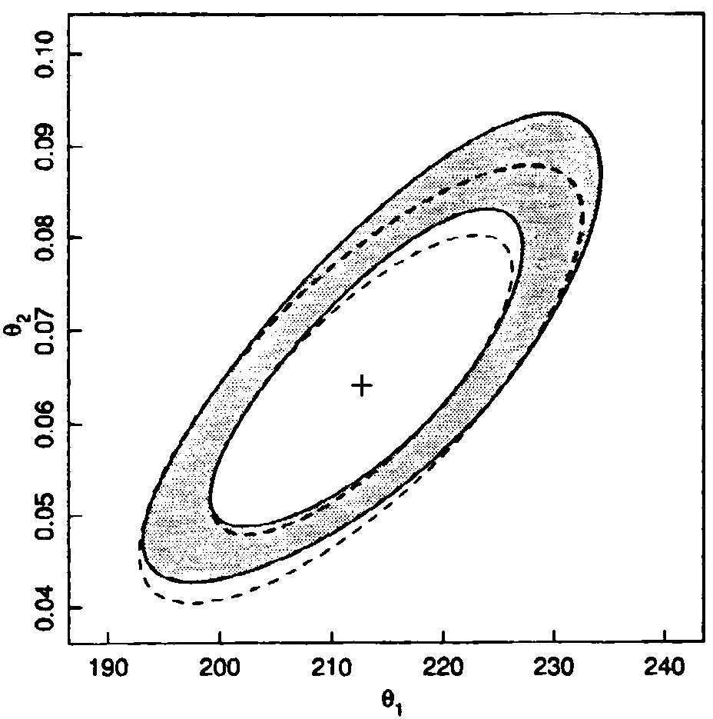
Сравнение лин.прибл. и правдопод.
Почти линейная модель
Пунктиром – доверительные интервалы (80% и 95%) из линейного приближения.
Закрашенные – контуры правдоподобия
Notes:
D.M. Bates and D.G. Watts, Nonlinear regression analysis and its applications, New York: Wiley, 1988.

Slide 7
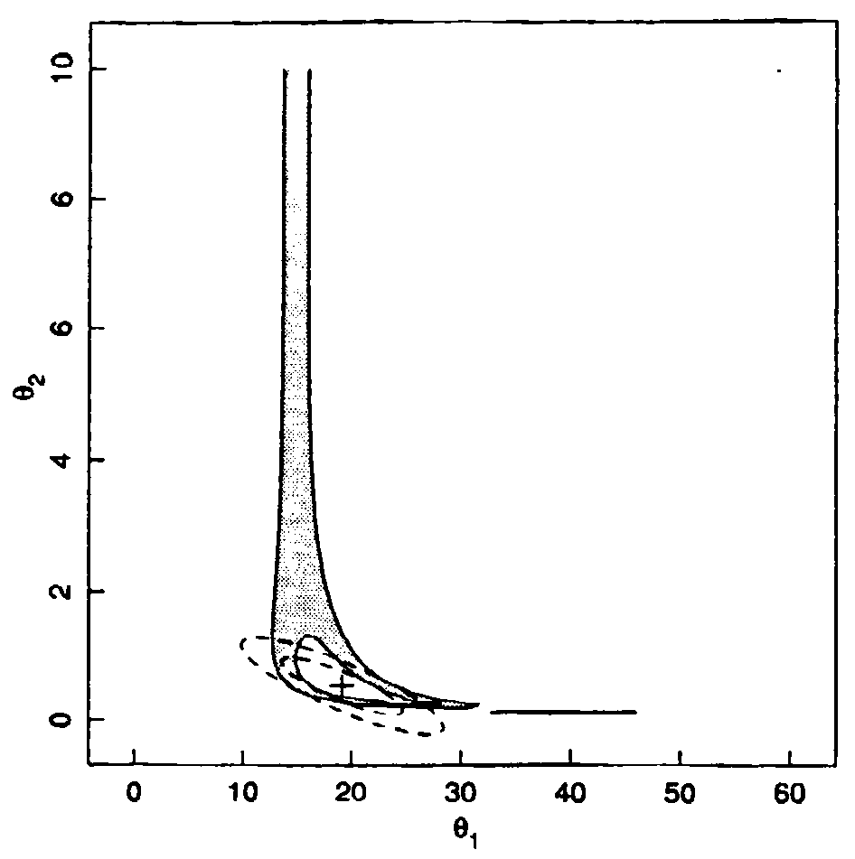
Сравнение лин.прибл. и правдопод.
Сильно нелинейная модель
Пунктиром – доверительные интервалы (80% и 95%) из линейного приближения
Закрашенные – контуры правдоподобия
Notes:
D.M. Bates and D.G. Watts, Nonlinear regression analysis and its applications, New York: Wiley, 1988.

Slide 8
Байесовский подход
Априорная вероятность $P\left(β,σ\right)∼P\left(β\right)σ^{−1}$
Неинформативный выбор $P\left(β\right)$ – пропорционально коэффициенту растяжения преобразования $β→ f\left(x\right)$
$$P\left(β\right)∼\sqrt{\left|F^{T}\left(β\right)F\left(β\right)\right|}$$
Следует из предположения инвариантности интегралов от $P\left(β\right)$ при замене переменных
$$β→β^{′}, G=\left\{\frac{∂β_{i}^{′}}{∂β_{j}}\right\}, \frac{∂f_{i}}{∂β_{j}}=\sum_{k}{\frac{∂f_{i}}{∂β_{k}^{′}}\frac{∂β_{k}^{′}}{∂β_{j}}}⇔F\left(β\right)=F^{′}\left(β^{′}\right)G\left(β\right)$$
$$P\left(β\right)dβ=\sqrt{\left|F^{T}F\right|}dβ=\sqrt{\left|G^{T}F^{′T}F^{′}G\right|}dβ=\sqrt{\left|F^{′T}F^{′}\right|}\left|G\right|dβ=P\left(β^{′}\right)dβ^{′}$$
Как в линейной регрессии, интегрируем по $σ$, тогда
$$P\left(β | y\right)∼P\left(β\right){\left[S\left(β\right)\right]}^{−n/2}$$

Slide 9
Замена переменных в модели $β$
При правильной регрессии замена переменных $β$ не меняет, например, доверительные области
Разница может быть в удобстве описания результатов
Например, выделить комбинацию, которая определяется с большей точностью
Notes:
Konokhova et al. J. Biomed. Opt. 17, 057006 (2012).

Slide 10
Байесовский подход
Вместо доверительной области, строим область наибольшей апостериорной вероятности (область минимального объема, вероятность попадания в которую равна $1  α$). Она определяется контуром:
$$S(β){\left|F^{T}(β)F(β)\right|}^{−1/n}=\text{const}$$
Определение константы:
Приблизительно, используя аналог линейного приближения
Точно, численно интегрируя по пространству параметров

Slide 11
Байесовский подход
Сначала определяем константу нормировки
$$k≝\int_{ℝ^{p}}{\sqrt{\left|F^{T}\left(β\right)F\left(β\right)\right|}{\left[S\left(β\right)\right]}^{−n/2}dβ}$$
Потом решаем уравнение на $C\left(α\right)$
$$C\left(α\right): \int{\sqrt{\left|F^{T}\left(β\right)F\left(β\right)\right|}{\left[S\left(β\right)\right]}^{−n/2}dβ}=k\left(1−α\right)$$
При больших $n$ (малом размере доверительной области) вариацией $\left|F^{T}(β)F(β)\right|$ можно пренебречь. Тогда надо знать только зависимость $S\left(β\right)$.
$$S\left(β\right){\left|F^{T}\left(β\right)F\left(β\right)\right|}^{−1/n}≤C\left(α\right)$$

Slide 12
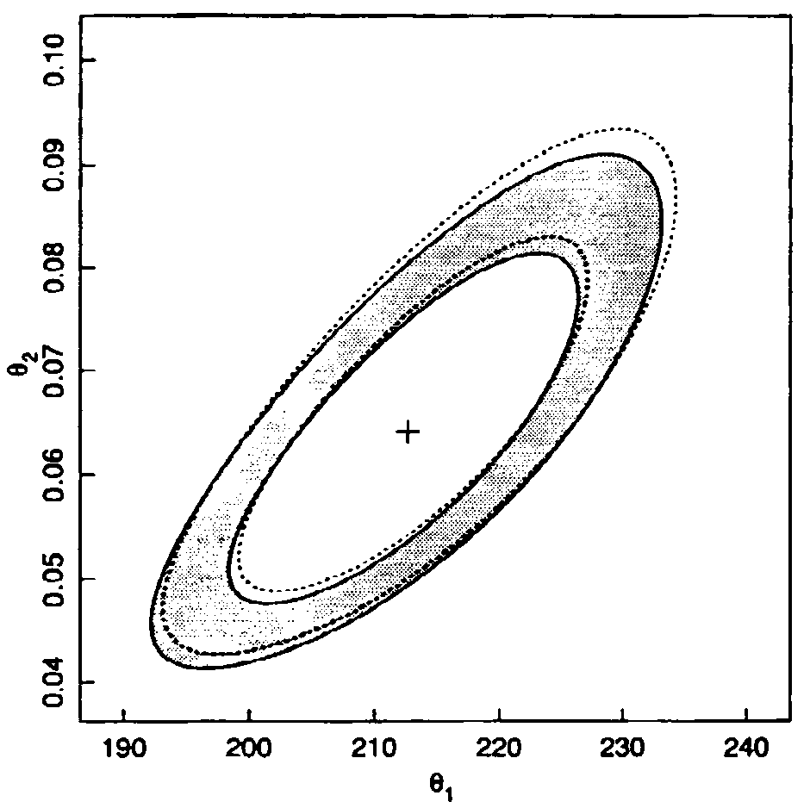
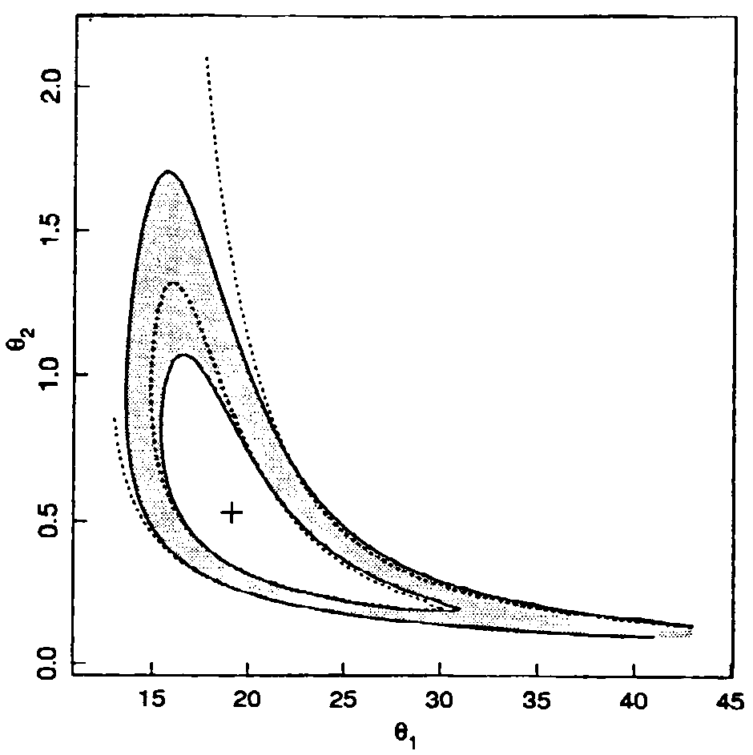
Сравнение Байеса с правдоподобием
Закрашенные контуры – по Байесу (80% и 95%), пунктиром – контуры правдоподобия
Notes:
D.M. Bates and D.G. Watts, Nonlinear regression analysis and its applications, New York: Wiley, 1988.

Slide 13
Доверительные интервалы
Метод правдоподобия и Байесовский подход выдают плотность вероятности $P\left(β\right)$
Плотность вероятности для любой производной величины $f\left(β\right)$
$$P_{f}\left(x\right)=\lim_{Δx→0}{\int_{x≤f\left(β\right)≤x+Δx}{P(β)dβ}\frac{1}{Δx}}=\int_{f\left(β\right)=x}{\frac{P\left(β\right)}{\left\|{∂f}/{∂β}\right\|}dS}$$
Например, отдельно для каждого параметра
$$P(β_{j})=\int_{ℝ^{p−1}}{P(β)dβ_{1}…dβ_{j−1}dβ_{j+1}…dβ_{p}}$$
Доверительные интервалы $\left\{x | P_{f\left(x\right)}≥C\left(α\right)\right\}$, где $C\left(α\right)$ такое, что $\int_{P_{f}(x)≥C(α)}{P_{f}(x)dx}=1−α$
Моменты можно напрямую
$$\left\langle f^{k}\right\rangle =\int{x^{k}P_{f}\left(x\right)dx}=\int{f^{k}\left(β\right)P\left(β\right)dβ}$$

Slide 14
Определение поверхности $S\left(β\right)$
Можно вычислять во многих точках (например, решетка в пространстве параметров)
Вычислять вдоль кривой (строить профили). При разумном выборе можно адекватно описать доверительную область
Извлечь из алгоритма минимизации. В частности, DiRect описывает $S\left(β\right)$ во всем пространстве параметров. При этом плотность точек выше, там где $S\left(β\right)$ меньше – это обеспечивает эффективное численное интегрирование.

Slide 15
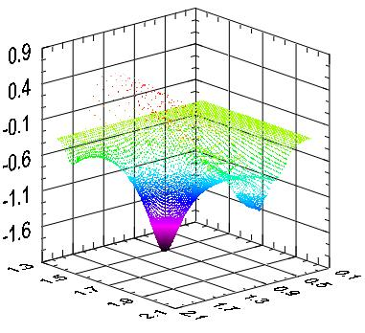
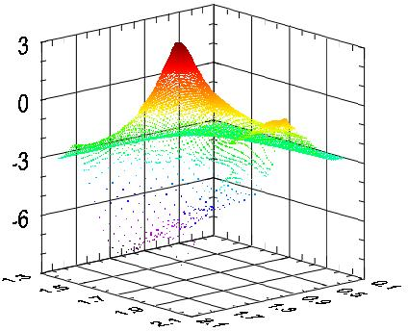
Пример характеризации шара
B
$$S\left(β\right)$$
Log10
μ
$$P\left(β\right)$$
Log10
Notes:
Strokotov & Konokhova. Unpublished data.

Slide 16
Метод Монте-Карло
Предполагая, что $\hat{β}$ и $s^{2}={S\left(\hat{β}\right)}/{(n−p)}$ – это настоящие значения параметров модели и дисперсии данных, моделируем повторные массивы данных
Для $j=1,…,m$ генерируем набор данных из $n$ точек $y_{ij}=f\left(x_{i},\hat{β}\right)+ε_{ij}, i=1,...,n, ε_{ij}∼N_{0,s^{2}}$ (для тех же $x_{i}$, что и исходные)
Проводим нелинейную регрессию для каждого набора и определяем наилучший набор параметров $β_{j}$
В результате имеем эмпирическую выборку из распределения оценки параметров $\hat{β}$
Рекомендуется $m∼$ 1000. Для надежности можно немного варьировать начальные значения $\hat{β}$и $s^{2}$.

Slide 17
Применимость линейного приближения
Сравнить с более достоверными методами на подклассе задач. Можно строить не всю доверительную область (правдоподобия или Байеса, а только представительный набор точек).
Вычислить значение $\frac{n−p}{pQ\left(F_{p,n−p},α\right)}\left(\frac{S\left(β\right)}{S\left(\hat{β}\right)}−1\right)$ на доверительном эллипсе, полученном в линейном приближении. В линейном случае оно тождественно равно 1. Отклонения порядка 10% явно приемлемы.
Вычислить кривизну поверхности $f\left(x,β\right)$ в зависимости от $β$, и сравнить с размером доверительной области.

Slide 18
Кривизна поверхности $f\left(x,β\right)$
неотъемлемая
$$ℝ^{1}$$
обе
обусловлена
параметризацией
$$ℝ^{2}$$

Slide 19
Простой пример
Проекции ускорения
$${\ddot{r}}^{t}=\frac{\dot{r}\left(\ddot{r}⋅\dot{r}\right)}{{\left\|\dot{r}\right\|}^{2}}, {\ddot{r}}^{n}=\ddot{r}−{\ddot{r}}^{t}$$
Радиус кривизны $R_{c}={{\left\|\dot{r}\right\|}^{2}}/{\left\|{\ddot{r}}^{n}\right\|}$ в сравнении с $s$
Относительная кривизна
$$c^{n}≝\frac{s}{R_{c}}=s\frac{\left\|{\ddot{r}}^{n}\right\|}{{\left\|\dot{r}\right\|}^{2}}$$
$$\ddot{r}$$
$${\ddot{r}}^{t}$$
$${\ddot{r}}^{n}$$
$$\dot{r}$$
$$β$$
$$f\left(x,β\right)=r\left(β\right)$$

Slide 20
Кривизна поверхности $f\left(x,β\right)$
Вторые производные раскладываются на тангенциальные и нормальные к касательной плоскости:
$$\dot{F}\left[n×p\right]≝\left\{{\left.\frac{∂f\left(x_{i},β\right)}{∂β_{j}}\right|}_{β=\hat{β}}\right\},\ddot{F}\left[n×p×p\right]≝\left\{{\left.\frac{∂^{2}f\left(x_{i},β\right)}{∂β_{j}∂β_{k}}\right|}_{β=\hat{β}}\right\}={\ddot{F}}^{t}+{\ddot{F}}^{n}$$
$p^{′} ≤{ p\left(p+1\right)}/2$– «ранг» ${\ddot{F}}^{n}$
$$\ddot{F}→\ddot{W}\left[n×\frac{p\left(p+1\right)}{2}\right], D\left[n×\frac{p\left(p+3\right)}{2}\right]≝\left\{\left.\dot{F}\right|\ddot{W}\right\}=\underset{n×p n×p^{′} }{\left\{\left.Q_{1}\right|\left.Q_{1}^{′}\right|Q_{2}\right\}}R \\ \ddot{A}\left[(p+p^{′})×p×p\right]≝{\left\{\left.Q_{1}\right|Q_{1}^{′}\right\}}^{T}\ddot{F}, {\left\{\left.Q_{1}\right|Q_{1}^{′}\right\}}^{T}D=\left(\begin{matrix}R_{11} & R_{12} \\ 0 & R_{22}\end{matrix}\right)$$
$R_{11}\left[p×p\right]$ та же, что и в QR разложении $\dot{F}$

Slide 21
Кривизна поверхности $f\left(x,β\right)$
Относительная кривизна
$$C_{i}≝R_{11}^{−T}{\ddot{A}}_{i}R_{11}^{−1}s\sqrt{p}, C\left[\left(p+p^{′}\right)×p×p\right]=\left\{\left.C^{t}\right|C^{n}\right\}$$
Среднеквадратичная кривизна, $i=1,…,p$ и $p+1,…,p+p^{′}$ для $c^{t}$ и $c^{n}$ соответственно
$$c^{2}≝\frac{1}{p\left(p+2\right)}\sum_{i}{\left[2\sum_{j,k=1}^{p}{C_{ijk}^{2}}+{\left(\sum_{j=1}^{p}{C_{ijj}}\right)}^{2}\right]}$$
Линейность адекватная, если $c^{t,n}\sqrt{Q\left(F_{p,n−p},α\right)}<0.3$
Детали в D.M. Bates and D.G. Watts, Nonlinear regression analysis and its applications, New York: Wiley, 1988
Notes:
Более простое изложение в A. Doicu, T. Trautmann, and F. Schreier, Numerical regularization for atmospheric inverse problems, Springer, Heidelberg (2010).

